Slide 1
Fédération Internationale de Football Association
Mezinárodní federace fotbalových asociací

Slide 2
Základní informace
Mezinárodní federace fotbalových asociací
Řídící program pro fotbal, futsal a plážový fotbal
211 členských národních asociací
Prezident: Gianni Infantino
Pod organizaci spadá 6 kontinentálních federací
Sídlo: Curych

Slide 3
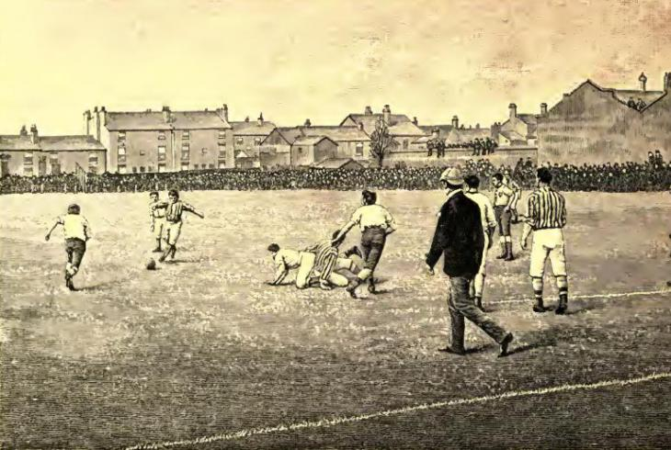
Historie
Založena 1904 v Paříži
Na založení se podíleli asociace Dánska, Belgie, Francie, Nizozemska, Španělska, Švédska a Švýcarska
1904 - FIFA je jediný orgán, který může oficiálně pořádat mistrovství světa
První prezident : Francouz Robert Guérin
1905 se připojuje anglická fotbalová asociace
Možnost členství ve FIFA i pro mimoevropské státy - 1908, kdy se připojila Jižní Afrika, 1912 Argentina a Chile, 1913 Kanada a USA

Slide 4
Historie
Napjatá situace – Anglie nárokuje hlavní slovo
Anglie dvakrát během 20. let 20. století z řad organizace odešla
Spory vyřešil prezident Julese Rimeta (1921-1954)
První turnaj na olympijských hrách 1908 v Londýně
Vznik prvního mistrovství světa v roce 1930 v uruguayském Montevideu
První světová válka - 24 členů
Druhá světová válka – 51 členů
1984 – 150 členů
Současnost - 211 členů
Dnes problém korupčních skandálů

Slide 5
Mise a cíle
Rozvoj fotbalu - podpora hry na všech úrovních
Organizace mezinárodních turnajů
Podpora fair play
Zlepšení fotbalové infrastruktury
Vzdělání a školení
Globální spolupráce
Sociální odpovědnost
Udržitelnost a ekologická zodpovědnost
Notes:
Rozvoj Fotbalu: Hlavním cílem FIFA je rozvíjet fotbal všude a pro všechny. To zahrnuje podporu hry na všech úrovních, od trávníků po profesionální scénu, a v každém věku a pro obě pohlaví.
Organizace Mezinárodních Turnajů: FIFA se zaměřuje na organizaci vrcholných mezinárodních fotbalových turnajů, zejména Mistrovství světa ve fotbale pro muže a ženy, které jsou vrcholem mezinárodního fotbalového kalendáře.
Podpora Fair Play: FIFA klade velký důraz na propagaci fair play, respektu a integrity ve fotbale. To zahrnuje boj proti diskriminaci, rasismu a jakékoli formě nespravedlnosti v rámci sportu.
Zlepšení Fotbalové Infrastruktury: Podpora a financování projektů zaměřených na zlepšení fotbalové infrastruktury po celém světě, zejména v méně rozvinutých zemích.
Vzdělávání a Školení: Poskytování vzdělávacích a školících programů pro trenéry, rozhodčí, hráče a fotbalové administrátory, aby se zvýšila kvalita a profesionalita ve sportu.
Technologický Rozvoj: Podpora inovací a technologického rozvoje ve fotbale, jako je použití VAR (Video Assistant Referee) nebo technologie gólové čáry, pro zajištění spravedlnosti a přesnosti ve hře.
Sociální Odpovědnost: Angažování se v sociálních a humanitárních projektech, které využívají sílu fotbalu k dosažení pozitivních sociálních změn.
Globální Spolupráce: Spolupráce s různými mezinárodními a regionálními fotbalovými asociacemi, vládami a dalšími organizacemi pro podporu a rozvoj fotbalu na celém světě.
Udržitelnost a Ekologická Odpovědnost: Zavádění udržitelných praktik ve všech aspektech fotbalových turnajů a operací, aby se minimalizoval dopad na životní prostředí.

Slide 6
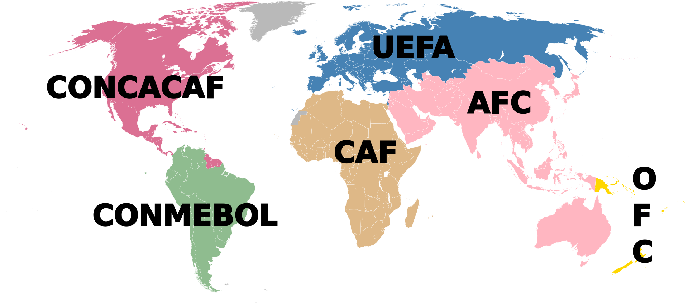
Kontinentální federace
AFC – Asian Football Confederation (Asie)
CAF – Confédération Africaine de Football (Afrika)
CONCACAF – Confederation of North, Central American and Caribbean Association Football (Severní, Střední Amerika a Karibik)
CONMEBOL – Confederación Sudamericana de Fútbol (Jižní Amerika)
OFC – Oceania Football Confederation (Oceánie)
UEFA – Union of European Football Associations (Evropa)

Slide 7
Význam FIFA pro fotbal
Určuje jednotná pravidla
Rozvíjí fotbal v méně fotbalových zemích
Podporuje spolupráci jednotlivých svazů a federací
Zastřešuje soutěže a turnaje spadající pod FIFA

Slide 8
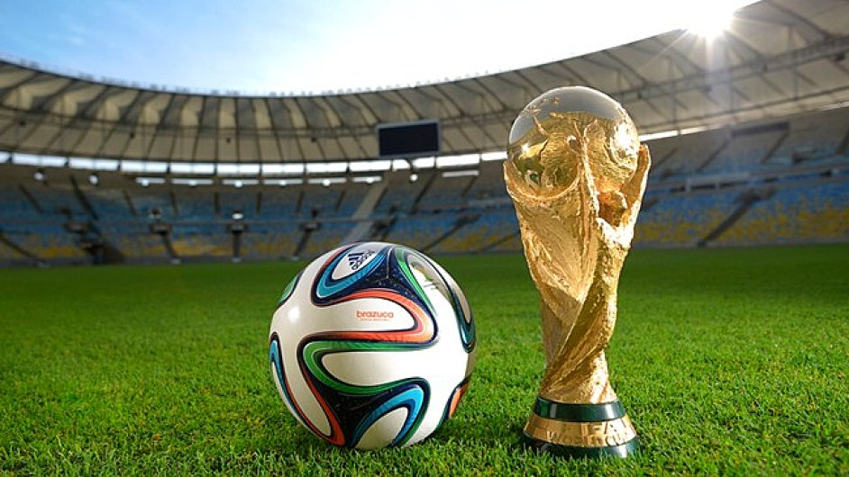
Významné světové soutěže
Mistrovství světa ve fotbale – každé 4 roky
Mistrovství světa ve fotbale žen – každé 4 roky
Konfederační turnaj FIFA – každé 4 roky
FIFA U-20 World Cup – každé 2 roky
FIFA U-17 World Cup – každé 2 roky
FIFA Futsal World Cup – každé 4 roky
FIFA Beach Soccer World Cup – každé 2 roky
FIFA eWorld Cup – každý rok

Slide 9
Sponzoři
Adidas
Coca-Cola
Qatar airways
Hyundai-Kia Motors
Visa

Slide 10
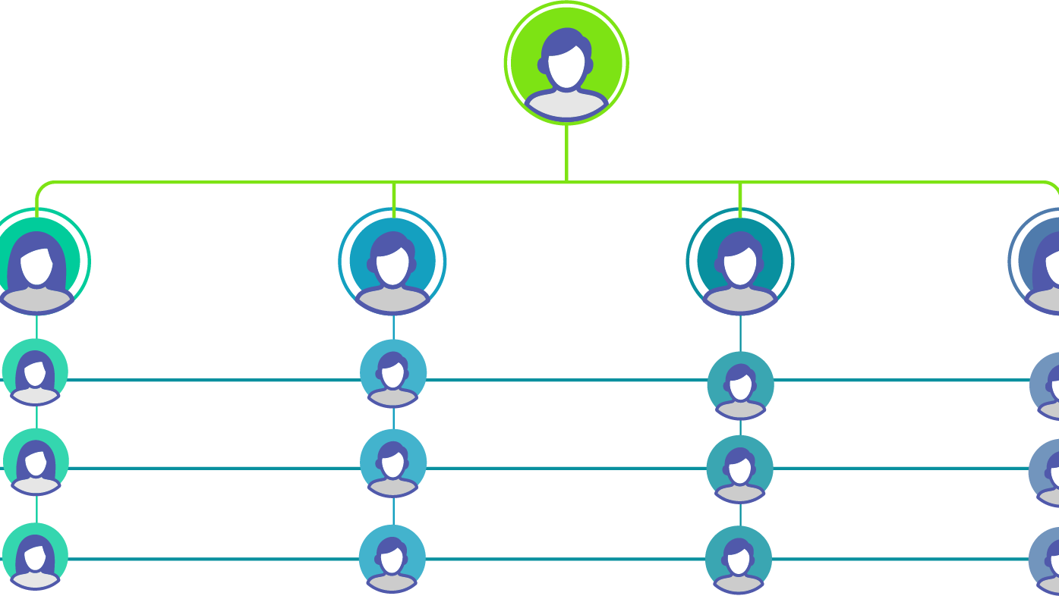
Organizační struktura
Kongres FIFA
Rada FIFA
Generál ní sekretariát
Výbory

Slide 11
Dopad na sport a společnost
Nadace
Udržitelnost
Lidská práva
Bezpečnost
Kampaně
Legendy FIFA

Slide 12
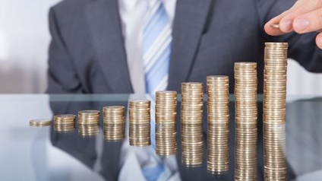
Příjmy FIFA 2022
Příjmy z televizních vysílacích práv: 2,958,352
Příjmy z marketingových práv: 1,424,524
Příjmy z licenčních práv: 270,397
Příjmy z práv na pohoštění a prodeje vstupenek: 929,016
Ostatní příjmy: 186,924
Celkem : + 5,769,213

Slide 13
Výdaje FIFA 2022
Soutěže a akce: - 2,005,358
Vývoj a vzdělání: - 1,038,113
Řízení fotbalu: - 40,278
Správa a řízení FIFA: - 187,846
Marketing a televizní vysílání: - 132,396
Celkem: - 3,403,991

Slide 14
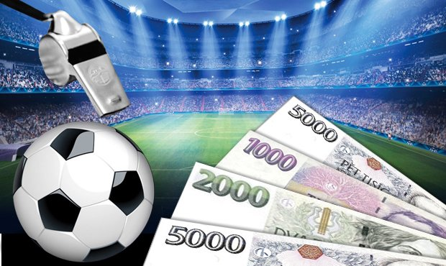
Skandály
MS Qatar
2011
2015

Slide 15
Otázky
Kolik kontinentálních federací zaštituje FIFA?
Kdy se pořádalo první mistrovství světa?
Jaký divácký dosah mělo MS v Kataru?

